Slide 1
Suffi
#00FF00

Slide 2
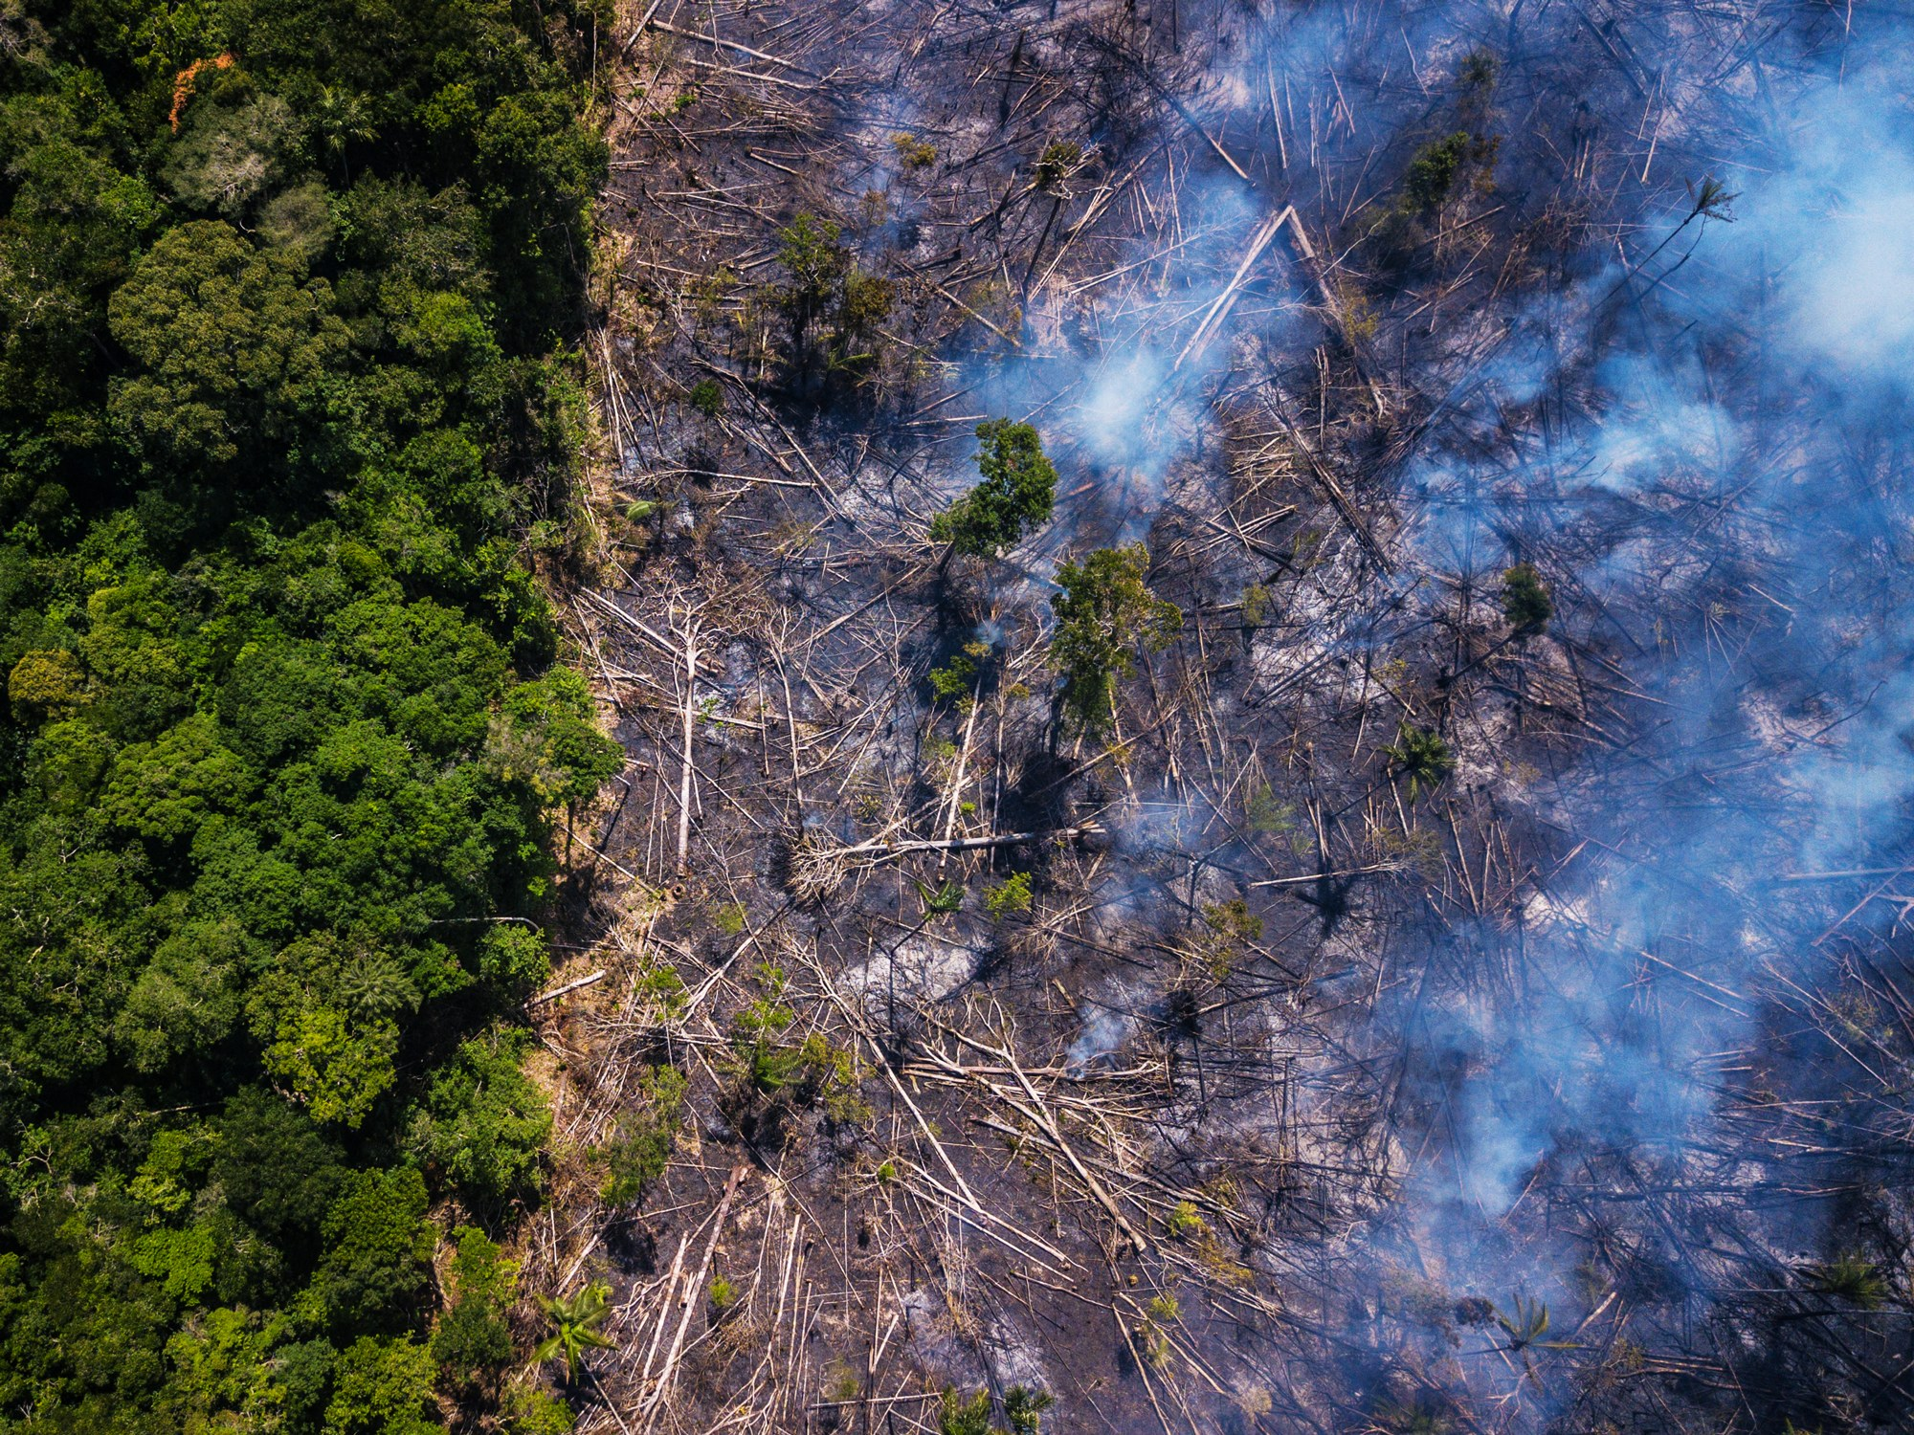
Amazonas brennt

Slide 3
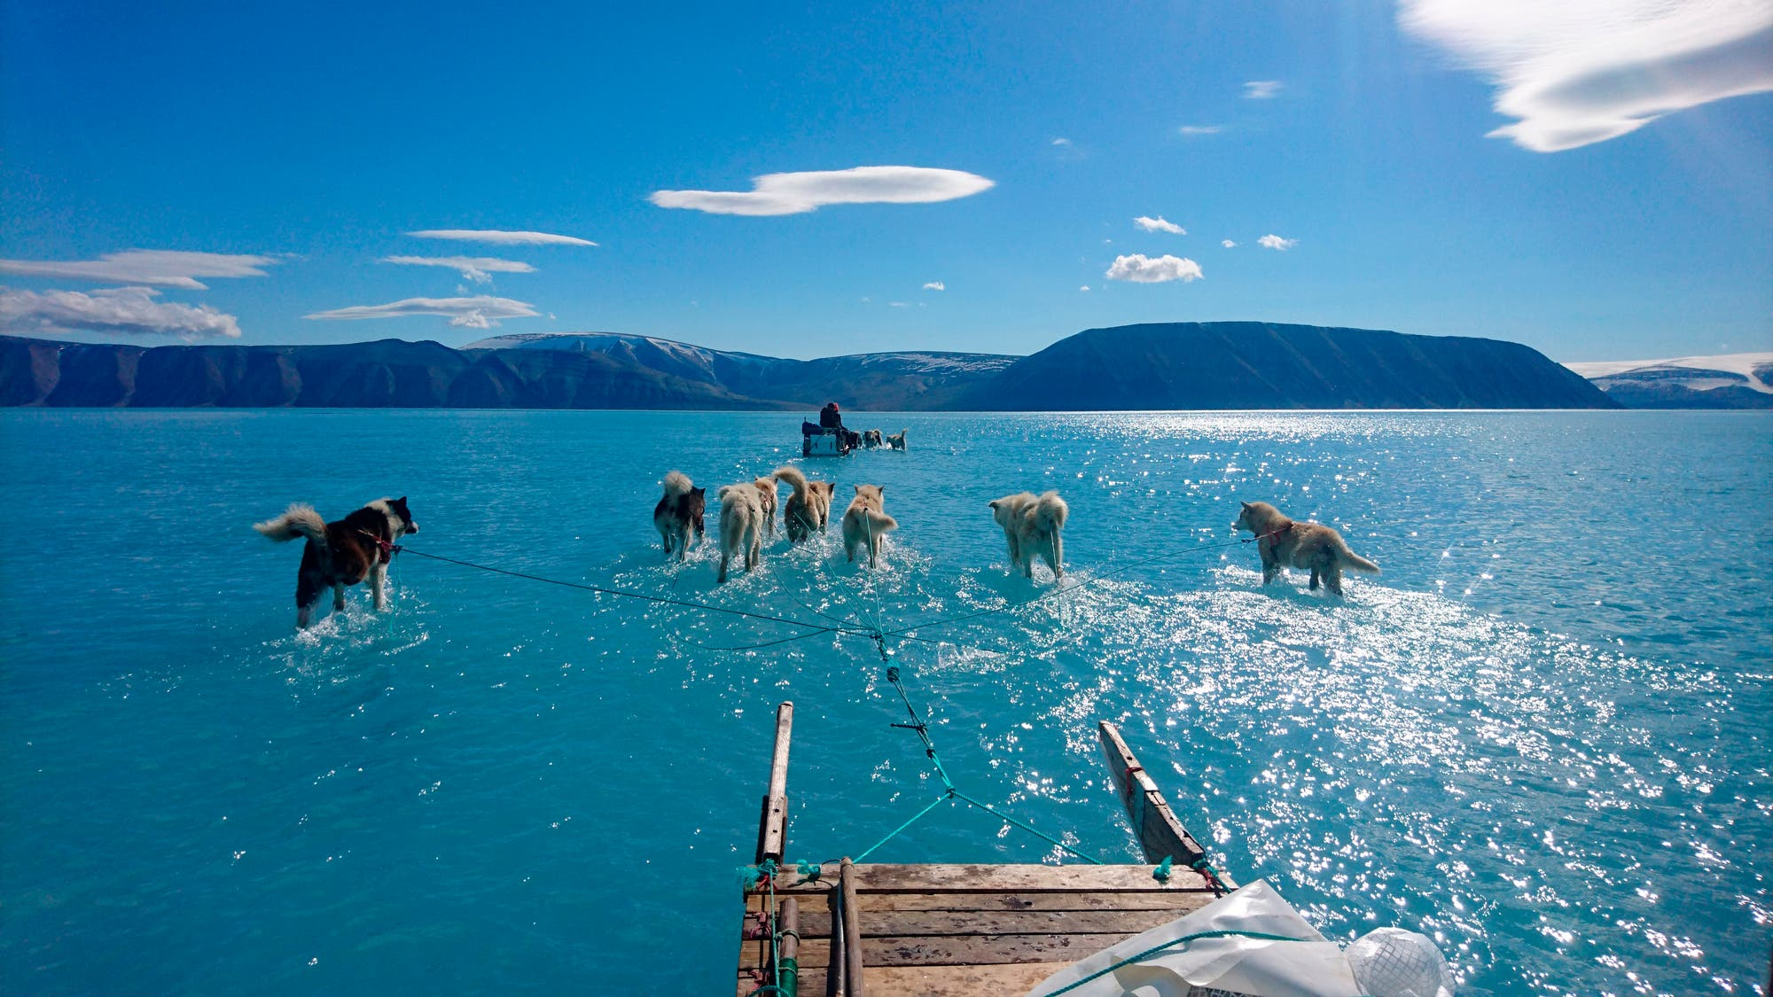
Eis fehlt

Slide 4
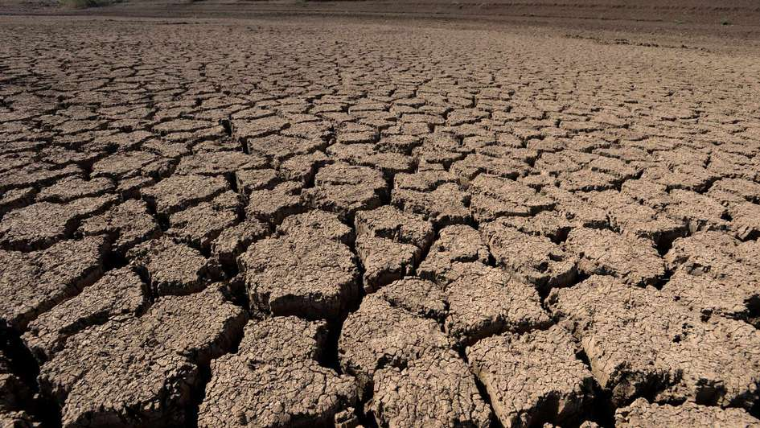
Wüsten wachsen

Slide 5
Wir müssen reden über
Wat?
Suffizienz

Slide 6
Suffizienz
ausreichende Funktionstüchtigkeit
Reduktion und verzicht ohne Verlust

Slide 7
Ergebnis
Web-app
Informiert
Unterstützt
Ermutigt

Slide 8



Swisscom App Cloud
REST
Backend
Frontend

